Slide 1
全球版灌篮上线前夕 回顾与复盘总结
质量保障部-SDK测试组-王韧飞

Slide 2
目录
01.
全球版灌篮-新游戏上线检查复盘回顾和成果
CONTENTS
02.
全球版灌篮-性能测试复盘回顾和成果
03.
全球版灌篮登录后公告复盘与总结
04.
简体灌篮登录后公告复盘与总结
Notes:
测试流程优化的复盘回顾
全球版灌篮前夕问题的复盘总结

Slide 3
一、韩国灌篮-新游戏线检查复盘回顾和成果
书接上回——韩国灌篮补单配置问题的复盘
LCM生产环境补单配置有问题
使用游戏包验证错峰推送功能，碰巧发现补单配置问题
针对已显露问题，我们对新游戏上线的测试流程和测试范围进行了全面补充

Slide 4
实践成果—全球版灌篮
在全球版灌篮OBT上线前夕，在生产环境先后用Pickle包和游戏包对LCM系统进行功能性校验
发现问题:
LCM配置问题：1个
游戏问题：9个
iOS客户端无法展示商品列表（台湾区域外）
Android&iOS客户端商品列表价格显示异常（显示为:0.00)
iOS客户端支付成功后，兑换道具阶段失败（最后支付到余额）
进入点券储值界面，右上角（竞技币、钻石、点券）都显示为满值（例:99999）
Android&iOS客户端facebook好友接口没有被调用，导致facebook好友功能失效
个人中心手机绑定相关未进行屏蔽
苹果账号冻结没有冻结弹窗
游戏热更新频繁失败
iOS客户端不能触发本地推送
Notes:
共发现游戏问题共16个，随后与耿祯进行了交叉比对，筛选出未发现游戏问题9个，并在随后的游戏热更包中完成了回归测试

Slide 5
回顾与反思
测试结果证明了我们对原有流程采取改变的必要性：
对游戏包进行检查，才能最大限度的保证游戏最终的品质
上线前检查的最终目的是保障游戏本身的无故障发行，而非仅仅是LCM系统的平稳运行
Notes:
入职时间、前期只关注LCM系统平稳运行，
现在渐渐 不仅 还要

Slide 6
二、全球版灌篮-性能测试复盘回顾和成果
韩国灌篮：API100%全覆盖，线上未发现性能问题，取得了宝贵的成功经验。
花费近半年时间磨合、协调Infra和产品中心的同事一同实践、并建成了目前较为完善的压测流程，明确了各部门在压测工作中彼此需要支持的工作内容
全球版灌篮上线前发现并修复1个雷蛇支付的慢查询问题，游戏上线后LCM系统平稳运行无异常情况发生
Notes:
如果线上爆出， 会对整个支付系统的数据库产生冲击，
从而使整个支付系统瘫痪。

Slide 7
回顾与反思
保持对性能问题的重视和敬畏
性能测试基准库持续积累与沉淀，以适应后续全新的业务规模和体量。
在一些疑难问题上不能盲目相信研发人员，持续提升测试技术，保持QA人员应有的职责和立场。
Notes:
第二个问题： 我们在简体灌篮的标准确立上曾经吃过亏，就是因为没有一个合理的性能测试基准库。随着业务的体量和规模不断改变，我们只有持续的记录和调整，才能应对以后越来越大的业务规模和业务体量所带来的新的挑战。

Slide 8
三、全球版灌篮登录后公告问题复盘与总结
问题回顾：全球版灌篮OBT前夕登录后公告多语言命中功能未生效。
产生后果：使用特定语言的用户将不会被登录后公告拦截
Notes:
上面两个是对之前复盘总结的回顾，接下来我们将针对在全球版灌篮上线过程中所发生问题进行复盘总结
简介多语言命中
11月5日代码上线后的第四天，开发人员在检查代码时中偶然发现存在代码缺陷

Slide 9
自我检查
登录后公告是否是此次更新必测项目？测试案例是否包含登录后公告案例？
是，属于本次更新范围之内的功能，并且存在对应测试案例。
为什么属于必查的项目却在实际测试过程中被忽视？
急于解决线上客服系统出现的突发问题，注意力被分散。
为什么客服系统线上会出现问题？
特定机型和特定输入法并存的情况下出现了兼容性问题，测试时较难测出。
Notes:
围绕出现线上BUG的原因，我们进行了剖析复盘。
必测？案例？——肯定，登录后公告属于更新功能之一，案例存在。
为何忽略——线上客服BUG，LCM测试被打断，耗费较多时间，打乱节奏，衔接跳过。
客服为啥有问题——兼容性问题

Slide 10
自我检查
在人员充足的情况下，为什么全部应对客服问题的复现，而暂停了LCM回归测试进度？
客服问题复现难，耗时长，所以按照“线上问题最优先”的思路，急于协助复现问题，想尽快排除线上故障。
此问题事后为何最先由开发人员而非测试人员发现？线上用户为什么没有发现？
该功能未对外，线上环境暂时不会暴露。当日LCM更新内容较多，负责测试登录后公告的QA人员在客服问题重现完成后，对先前LCM测试进度的衔接有误。
LCM和客服系统为什么要一起上线？
之前没有明确的代码上线规范，当日在LCM系统代码发布完成后，按批次进行了客服代码更新上线
Notes:
人员充足为何全部参与客服BUG复现？
——急于解决线上问题，策略是线上问题第一优先
测试人员没有发现？
——以为测试完整，没有发现问题，没有对外，没有用户和运营接触，没有爆出问题。

Slide 11
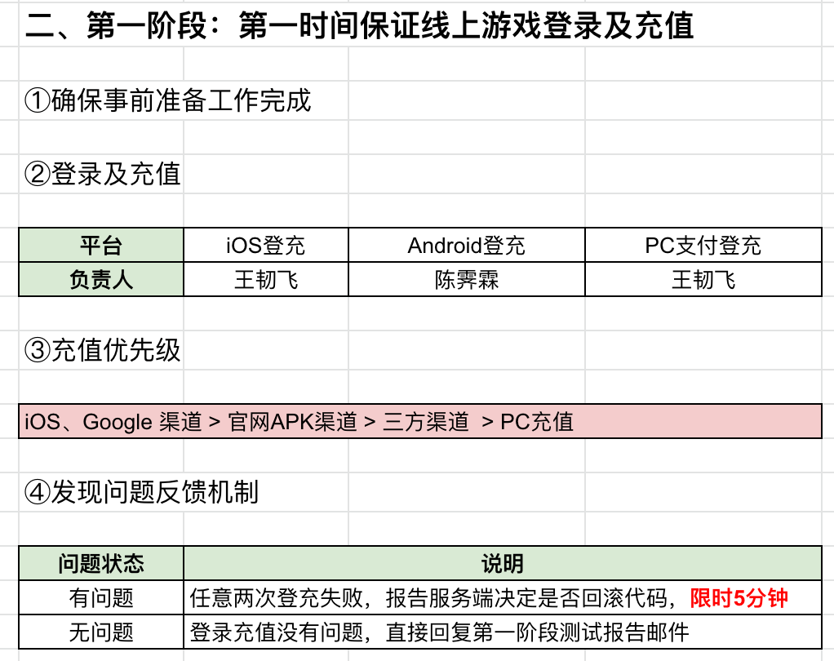
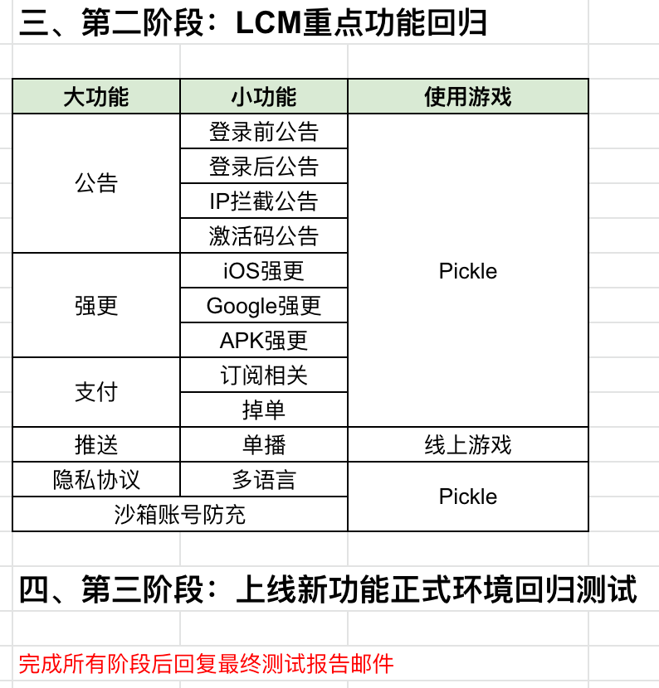
改进措施
Notes:
针对上述出现的问题，我对原有LCM代码上线的回归测试流程进行了调整优化。
主要包括：
高优先级的任务分配到人
三个阶段

Slide 12
与产品中心约定，明确了代码发布流程
LCM的代码发布优先于其他所有项目。
如多项目代码上线时间在同一天的情况下，则只有在LCM三阶段回归测试完毕之后，才能进行其他项目的代码上线。

Slide 13
经验总结
重视任务优先级管理，高优先任务始终放在前面做。
区分线上问题的严重程度，需要做到抓大放小。
当发现临时问题时，先思考后行动。
Notes:
这次线上BUG暴露出几个深层次问题。
1.已确定好的任务优先级，不应轻易受外界因素干扰
2.事后回顾起来，意识到BUG仅有两个玩家反映，影响小，不应投入所有人力。这也促成了我们对测试流程进行改变和优化。如果在这个时候将LCM测完,再去发布和测试客服代码,就会从流程上杜绝同类问题再次发生。
3. 缺少决策过程。应先分析，抓大放小。

Slide 14
四、简体灌篮登录后公告复盘与总结
问题表象：简体灌篮登录后公告连续四周功能失效。
后果：运营同学在持续四周内无法使用登录后公告分渠道拦截玩家

Slide 15
问题复现过程回顾
该问题是如何被发现的？
运营同学在简体服务端代码同步后第一周的简体灌篮维护日发现，登录后公告失效。随即告知了产品中心jason，后者通知闰吉进行检查，闰吉自查后未发现问题。
第二周灌篮更新日，运营同学发现登录后公告依然失效。随后产品中心润吉将情况告知QA后，QA用线上环境pickle验证未发现问题。
Notes:
简单叙述

Slide 16
第三周产品中心、QA、运营组织会议，对线上配置检查后发现，线上公告配置的种类较多，故仍判断为配置问题，并约定下次更新时由运营去除所有白名单，检验是否恢复正常。
第四周灌篮更新日当晚，运营和QA共同使用线上游戏证实，LCM简体登录后公告存在BUG。

Slide 17
问题复盘与剖析
为什么测试人员事先没有发现问题？
认为繁体公告更新的多语言命中功能，不涉及于简体，简体服务端代码同步后不用测。
为什么花费这么久才确定是BUG？
先前遇到过类似问题，核查后确定是配置不当引起（账号和IP白名单）
首次尝试复现问题时没有考虑一线使用者的业务场景
不知道，也没有意识到到繁体公告代码更新对简体公告造成的影响
线上环境的复现，需要等简体灌篮更新时才能验证
有没有测试过和公告使用者配置相同的复杂业务场景？
没有测过
Notes:
产品中心 和QA都遇到过类似的配置原因引起的问题
QA拿pickle测试时，也针对配置问题进行检查

Slide 18
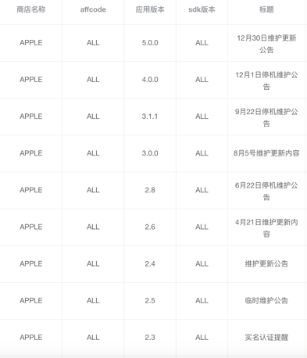
为什么没测？为什么在复现时没有考虑实际业务场景？
对一线使用业务不了解，不知道线上环境配置的复杂程度
Notes:
拓展业务场景

Slide 19
如果早期尝试复现时，采用和线上配置相同的场景测试，能否提前发现问题？
能发现，且能尽早定位问题。
为什么没去想繁体公告代码更新可能会对简体公告产生影响？
公告功能投入使用已久，测试人员对测试方法和测试范围的思想已经固化。

Slide 20
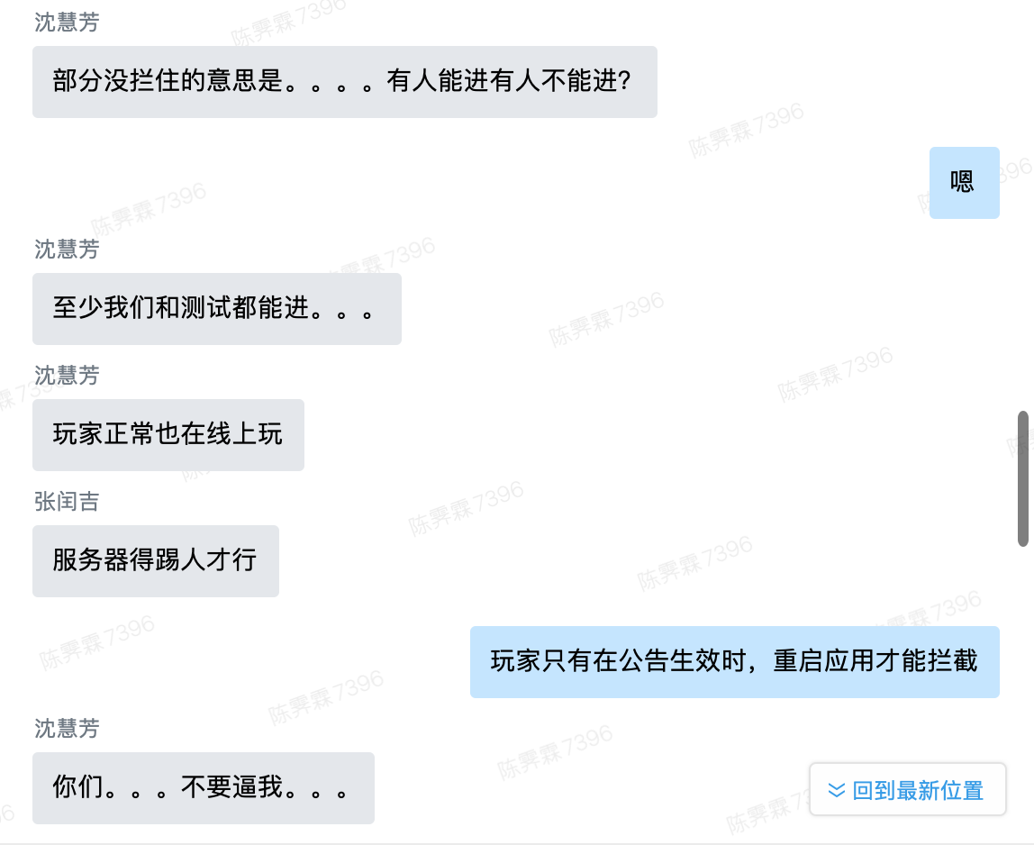
前几次运营反应问题时，为何直接认定是使用者配置问题？
思想上觉得简体公告没改动就不会出现问题，所以这次也认为是配置问题而非功能BUG

Slide 21
为什么在这一个月期间，这个问题没有波及线上用户？
运营同学暂时启用了登录前公告对玩家进行拦截。

Slide 22
反思与总结
思想上不认为是LCM功能本身有BUG，而直接判断是使用者配置问题。
只是简单功能冒烟，没有按照一线使用者的实际业务场景去复现问题。
对业务底层逻辑链路掌握不够，分析问题流于表面。
对异常值测试的挖掘深度不够。

Slide 23
改进措施
重视运营同学报过来的问题，无论之前如何处理，都先视作BUG对待。
在日常工作中，收集和了解一线使用者在使用LCM功能时的业务场景，并完整还原在测试场景中。
挖掘异常场景的测试深度，增加异常场景测试的覆盖范围。
Notes:
从测试角度来看，没有偶发性的BUG，只有没有复现的BUG，只要找到特定的场景，就一定能复现问题。
总结：本质主要是我们的思维方式、能力和对待的态度出了问题。
而并不像繁体多语言公告的问题一样，是流程出了问题。
个人想法、态度、能力的问题是无法通过的简单的优化流程和规范制定去完全规避的。
还是需要我们自身依靠持续的修炼和积累，来不断的提高自身职业素质和职业能力。

Slide 24
谢谢聆听

